Slide 1
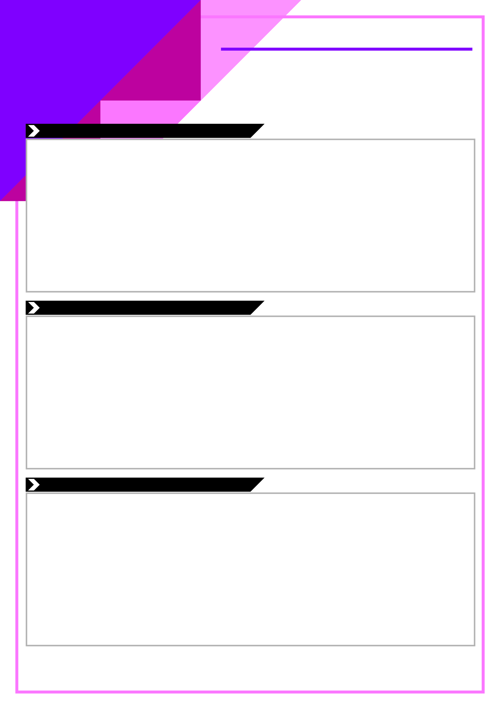
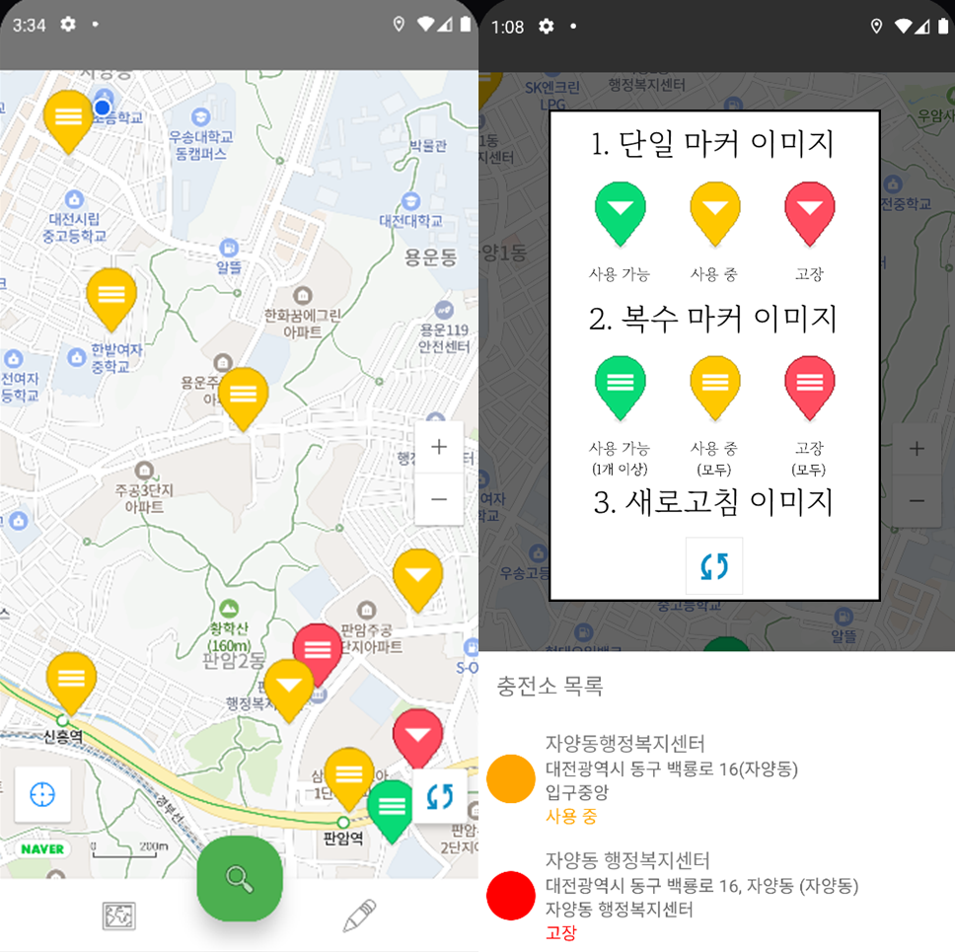
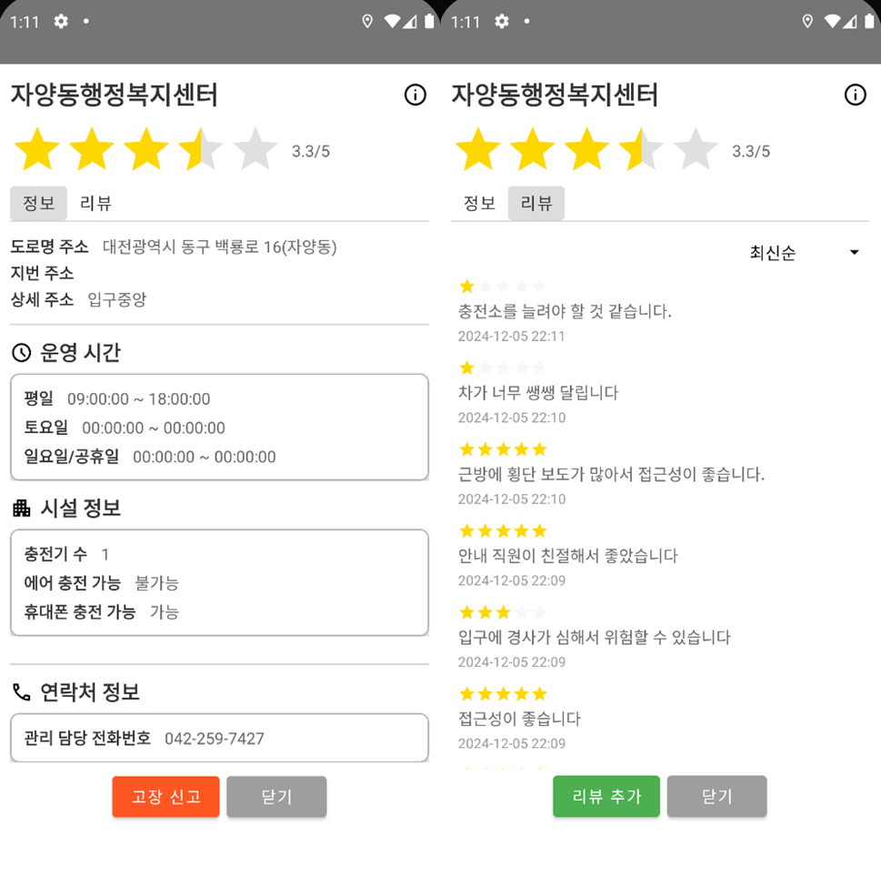
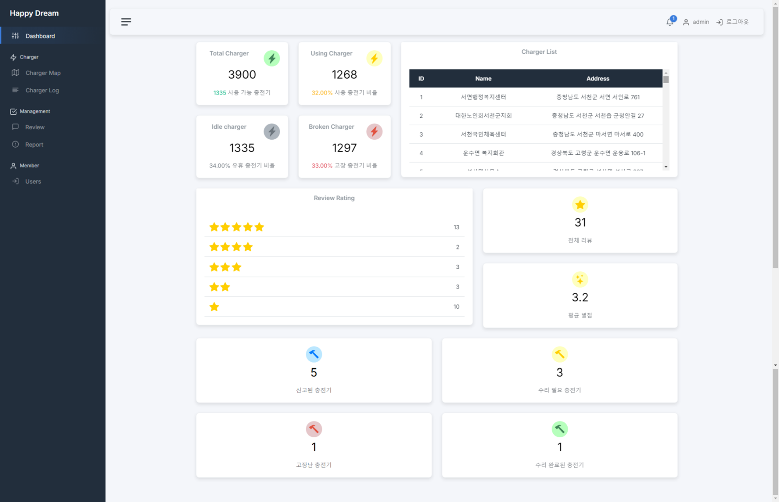
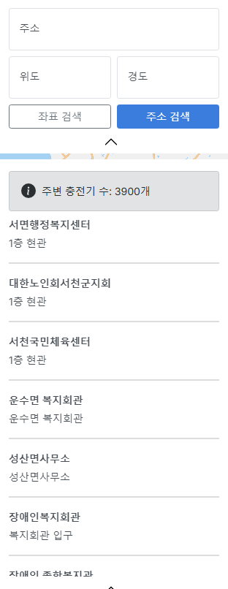
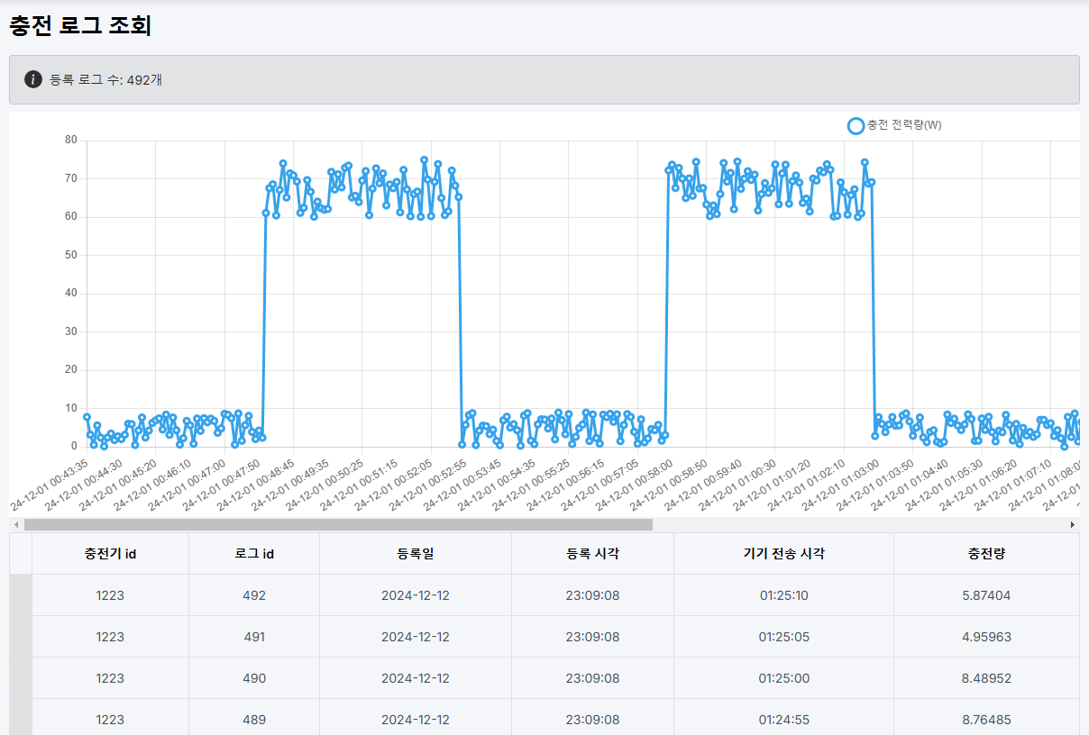
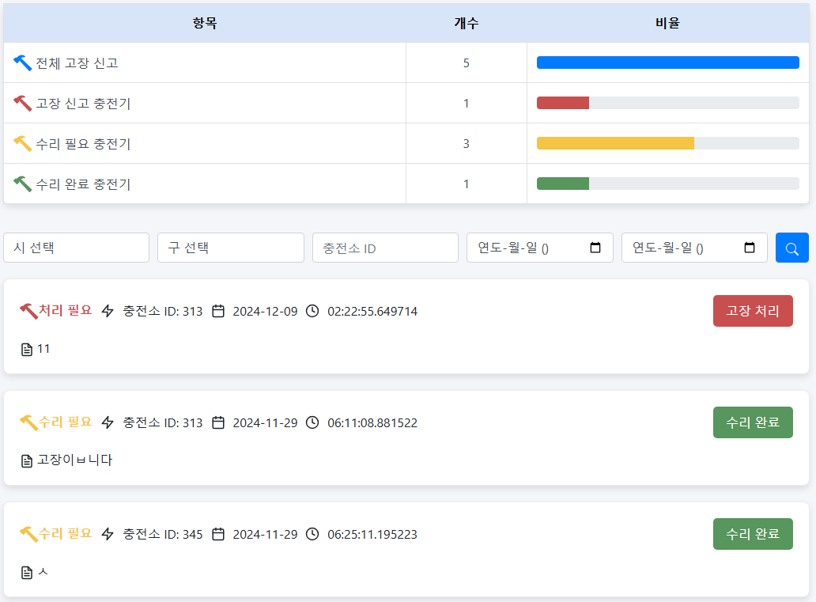
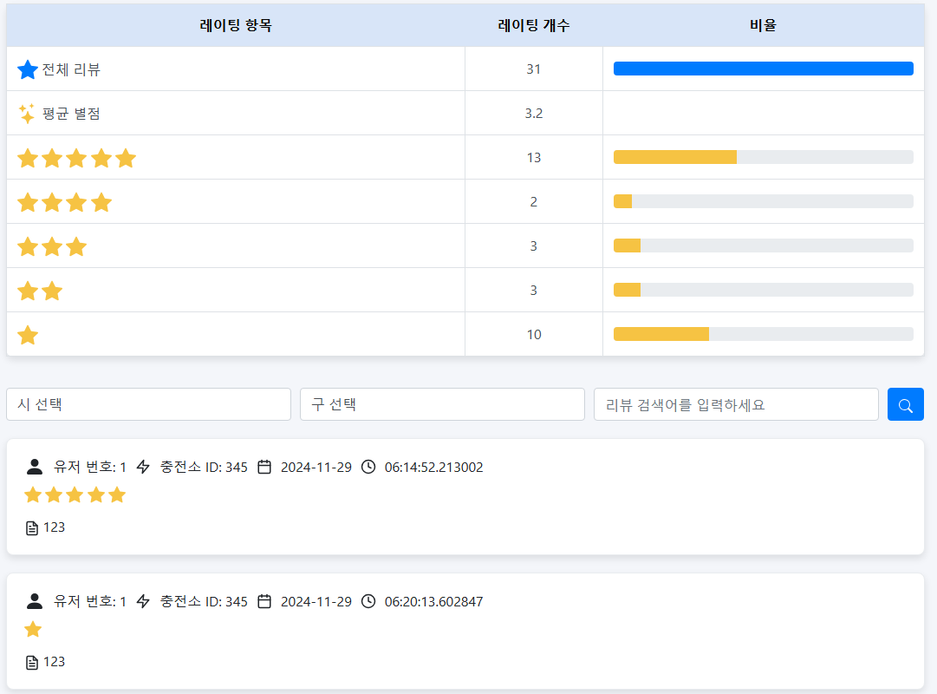
SW융합대학
지체장애인을 위한 행복충전소 지도 어플리케이션
IT융합학부
대표학생 : 유동훈
참여학생 : 김태완, 안성모
지도교수 : 임승철 교수님
제 작 개 요
전국 지방자치단체에서 전동휠체어를 사용하는 지체장애인들의 이동편의를 위해 전동휠체어 급속충전기, 이른바 ‘행복충전소＇를 보급 및 운영하고 있다.
그러나, 현재 충전소의 상태가 어떠한지에 대한 정보를 알 수 있는 방법이 없었다.
또한 시중에 존재하는 애플리케이션들은 충전소의 위치 정보만 제공할 뿐, 충전소의 사용 가능 여부는 제공되지 않았다.
따라서, 사용자들의 편의성을 극대화시키고 지역 사회의 자원을 효율적으로 활용하기 위해서 해당 프로젝트를 진행하게 되었다.
작 품 결 과
기 대 효 과
충전소 운영 데이터를 바탕으로 지역 사회 자원을 효율적으로 재배치해서 활용 효율성을 제고 시킬 수 있다.
지체장애인의 편의성을 크게 향상시켜서 사용자 경험을 개선시킬 수 있다.
장애인의 이동권과 삶의 질을 증진하여 포용적 사회로의 진전을 도모하고 사회적 가치를 창출할 수 있다.
2024-2학기
캡스톤디자인전시회

